Slide 1
LẬP TRÌNH ĐỒ HỌA 3D
TRƯỜNG ĐẠI HỌC THỦY LỢI
KHOA CÔNG NGHỆ THÔNG TIN
Th.S Trần Thị Minh Hoàn
Email: hoantm@tlu.edu.vn

Slide 2
Mục đích môn học
Giới thiệu đồ họa máy tính 3D và lập trình đồ họa bằng WebGL và JavaScript. Giúp sinh viên xây dựng chương trình tương tác đồ họa 3D chạy trên Windows và một trình duyệt web.
Bao gồm chủ đề:
  Giới thiệu JavaScript,
  Ngôn ngữ tô bóng OpenGL ES,
  Toán học trong đồ họa 3D
  Các phép biến đổi, kết cấu, chiếu sáng, quản lý cảnh, và tương tác đối tượng.

Slide 3
Nội dung môn học
Giới thiệu môn học, HTML và JavaScript
Lưới hình học và bộ đệm đối tượng
Các phép biến đổi
Quan sát, quy trình đồ họa
Ôn tập, kiểm tra giữa kì
Chiếu sáng
Tô bóng
Ánh xạ kết cấu
Ôn tập cuối kì

Slide 4
Tài liệu tham khảo
Tài liệu chính
Bài giảng Lập trình đồ họa,Trần Thị Minh Hoàn
Bản gốc
WebGL Programming Guide, Kouichi Matsuda, Rodger Lea

Slide 5
Tổng quan về WebGL
WebGL (Web-based Graphics Library) là một công nghệ cho phép vẽ, hiển thị, và tương tác với đồ họa máy tính ba chiều phức tạp ("đồ họa 3D") từ các trình duyệt web. Dễ sử dụng và tạo giao diện trực quan cho người dùng và nội dung trang web.

Slide 6
Theo truyền thống, đồ họa 3D sử dụng một ngôn ngữ lập trình như C hoặc C++ cùng với thư viện đồ hoạ như OpenGL và Direct3D. Tuy nhiên, với WebGL, đồ họa 3D như là một phần của trang web chuẩn với HTML5 và JavaScript. Có nghĩa là WebGL được gắn liền với trình duyệt, khi dựng hình đồ họa 3D, ta có thể sử dụng WebGL trực tiếp mà không cần các thư viện hay plugin đặc biệt.

Slide 7
Ưu điểm WebGL
Tạo ra giao diện trực quan, các trò chơi 3D và sử dụng 3D để mô phỏng thông tin trên mạng.
Dễ sử dụng so với các công nghệ khác trong khi vẫn đảm bảo tính hiệu quả.
Bạn có thể bắt đầu phát triển các ứng dụng đồ họa 3D bằng cách sử dụng một trình soạn thảo văn bản và trình duyệt.

Slide 8
Ưu điểm WebGL
Dễ dàng xuất các ứng dụng đồ hoạ 3D trên web chuẩn
Tận dụng các chức năng đầy đủ của trình duyệt.
Có sẵn nguồn tài liệu phong phú để nghiên cứu và phát triển.

Slide 9
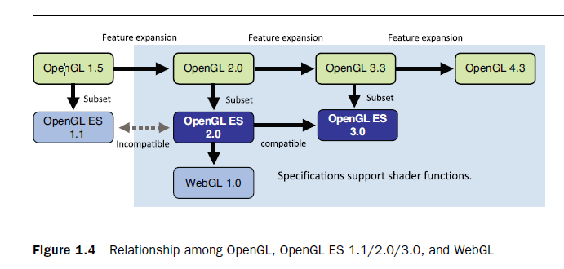
Bản chất của WebGL

Slide 10
Ngôn ngữ lập trình để tạo các shader được gọi là OpenGL ES shading language (GLSL ES). Bởi vì WebGL dựa trên OpenGL ES 2.0, nó cũng sử dụng GLSL ES để tạo shaders

Slide 11
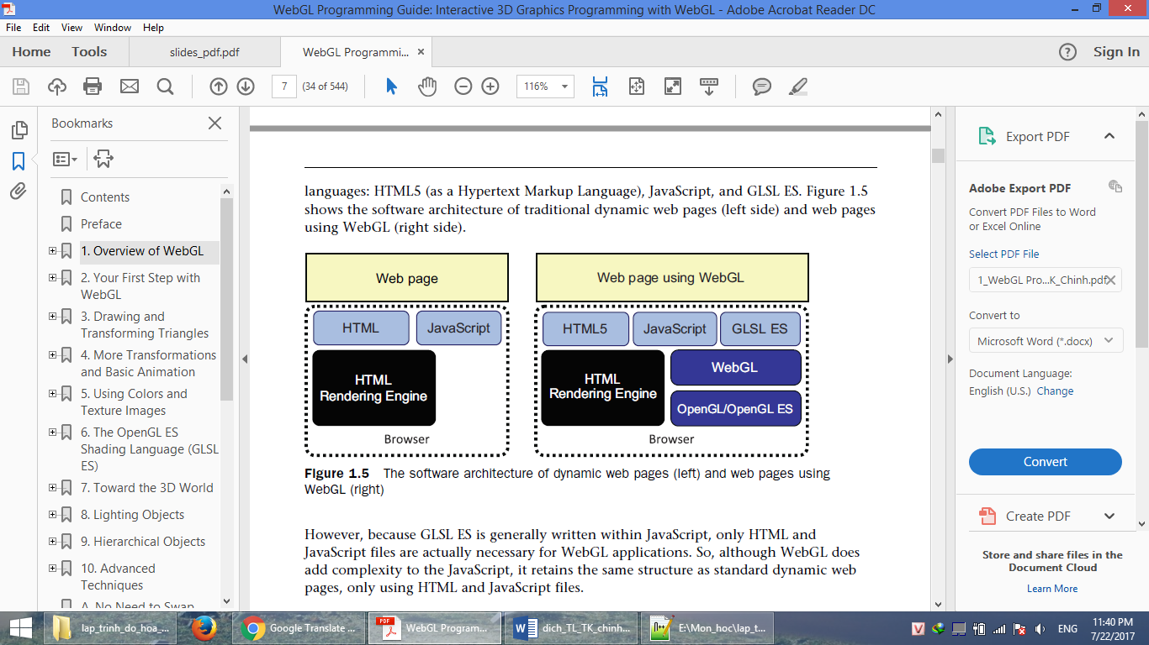
Cấu trúc ứng dụng WebGL

Slide 12
Giới thiệu JavaScript
JavaScript là một ngôn ngữ lập trình được nhúng vào các trang HTML. JavaScript nâng cao tính động và khả năng tương tác cho trang web bằng các hiệu ứng như tính toán, tạo form, viết các trò chơi, bổ sung hiệu ứng đặc biệt, tùy biến các chọn lựa đồ họa, tạo ra các mật khẩu bảo mật và hơn thế nữa

Slide 13
Mục đích JavaScript
Tương tác với người dùng. Các đoạn mã đáp lại các sự kiện. Các sự kiện phát sinh từ người dùng (nhấp chuột) hay hệ thống (chỉnh kích thước trang), v.v..
Thay đổi nội dung động. Có thể thay đổi nội dung và vị trí các phần tử trên một trang theo yêu cầu người dùng.
Kiểm tra tính hợp lệ dữ liệu. Có thể kiểm tra tính hợp lệ của dữ liệu do người dùng nhập và trước khi nó được gửi lên Web server để xử lí.

Slide 14
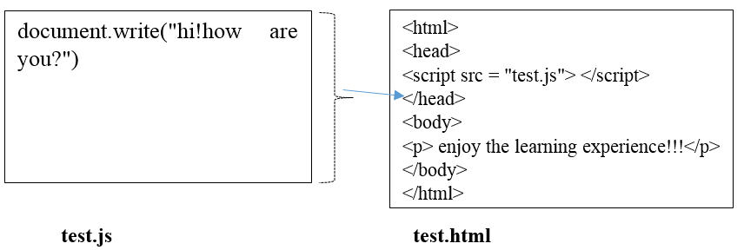
Nhúng JavaScript vào file HTML
Có thể nhúng trực tiếp hoặc sử dụng file bên ngoài

Slide 15
Dùng JavaScript trong trình xử lí sự kiện
Có thể tạo một trình xử lí sự kiện cho một thẻ HTML dùng mã JavaScript
Ví dụ, sự kiện Onclick được kích hoạt khi người dùng nhấp chuột vào phần tử BUTTON. Trình xử lí sự kiện được gọi để đáp trả sự kiện đó

Slide 16
<html>
<script language="javascript">
function greeting(){
alert ("Hi there!!")}</script>
<body>
<input type="button" value ="Greeting"
Onclick= "greeting()">
</body>
</html>

Slide 17
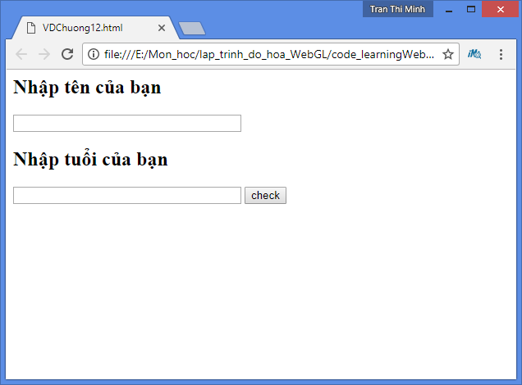
Một số chương trình
Bài 1. Chương trình yêu cầu bạn nhập tên và tuổi, nếu tuổi lớn hơn 18 thì xuất ra màn hình thông tin tuổi hợp lệ, nếu không thì thông báo bạn chưa đủ tuổi. Trong chương trình này, chúng ta sẽ dùng các biến, các phát biểu điều kiện và các hàm.

Slide 18
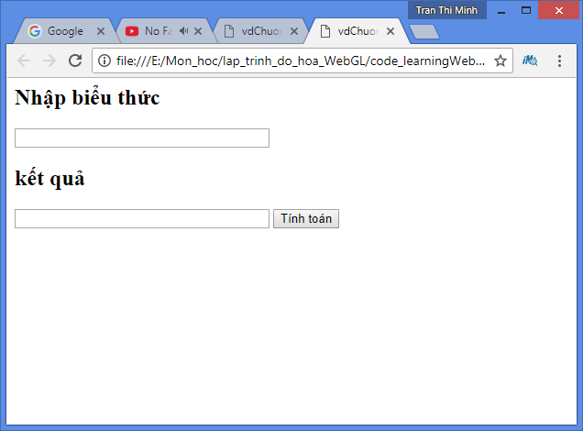
Bài 2. Chương trình yêu cầu bạn nhập một biểu thức vào ô biểu thức, nhấn nút tính toán và chương trình hiện giá trị kết quả vào ô kết quả. Chương trình sử dụng sự kiện Onclick, lệnh điều kiện, và các hàm

Slide 19
Bài 3
Sử dụng đối tượng checkbox để điều khiển chế độ bật tắt màn hình
Bài 4
Sử dụng nút radio để thực hiện chế độ bật (tắt).

Slide 20
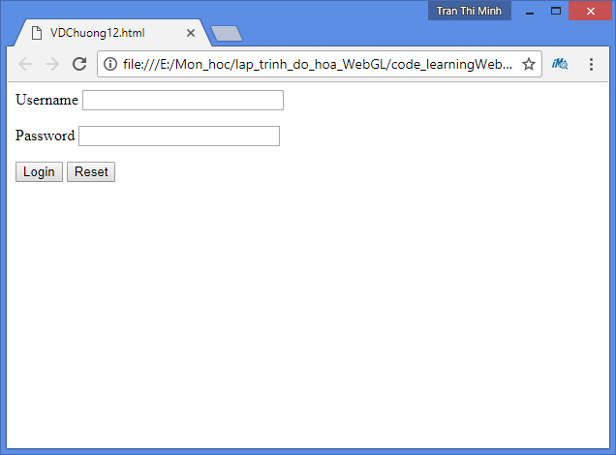
Bài tập về nhà
Tạo một trang đăng nhập như hình dưới đây và viết chương trình kiểm tra tính hợp lệ của username và password, username và password là những giá trị đã xác định từ trước.

Slide 21
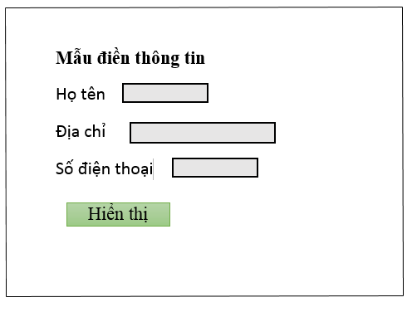
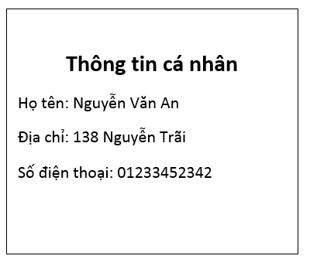
Bài 2. Nhập các thông tin cá nhân của một người họ tên, địa chỉ và số điện thoại (trái). Khi kích nút hiển thị thì sẽ sẽ hiện thông tin của người đó (phải)

